Slide 1
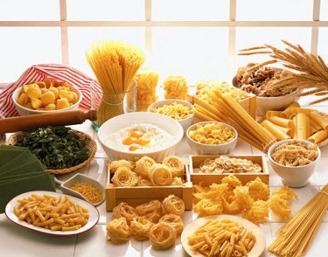
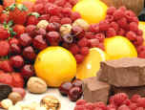
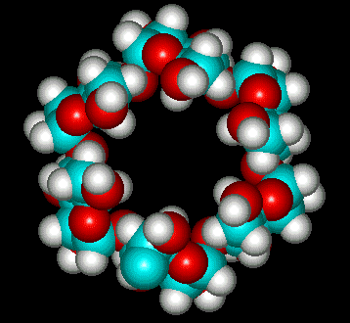
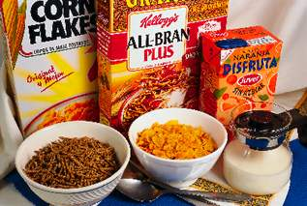
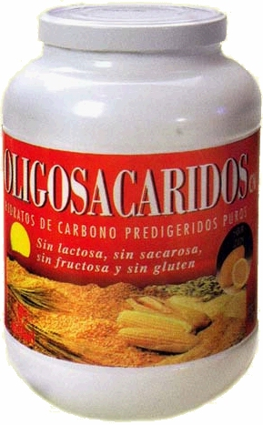
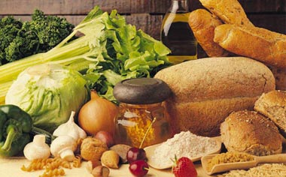
LOS CARBOHIDRATOS

Slide 2
CARBOHIDRATOS
son moléculas orgánicas compuestas por carbono, hidrógeno y oxígeno. Son solubles en agua y se clasifican de acuerdo a la cantidad de carbonos o por el grupo funcional que tienen adherido. Son la forma biológica primaria de almacenamiento y consumo de energía. Otras biomoléculas energéticas son las grasas y, en menor medida, las proteínas.
Estos compuestos, abarcan sustancias muy conocidas y al mismo tiempo, bastante disímiles, azúcar común, papel, madera, algodón, son carbohidratos o están presentes en ello en una alta proporción.

Slide 3
METABOLISMO
Funciones:
Son combustibles celulares (principalmente la glucosa)
Son intermediarios en procesos metabólicos:
- En respiración: Fructosa, gliceraldehído
-En fotosíntesis: ribulosa, eritrosa, sedoheptulosa.

Slide 4
SE DIVIDEN EN
SIMPLES
Monosacáridos: glucosa o fructosa
Disacáridos: formados por la unión de dos monosacáridos iguales o distintos: lactosa, maltosa, sacarosa, etc.
Oligosacáridos: polímeros de hasta 20 unidades de monosacáridos

Slide 5
COMPLEJOS
Polisacáridos: están formados por la unión de más de 20 monosacáridos simples.
Función de reserva: almidón, glucógeno y dextranos.
Función estructural: celulosa y xilanos.

Slide 6
FUNCIÓN DE LOS CARBOHIDRATOS
Los carbohidratos desempeñan diversas funciones, siendo la de reserva energética y formación de las dos estructuras más importantes. Así, la glucosa aporta energía inmediata a los organismos, y es la responsable de mantener la actividad de los músculos, la temperatura corporal, la tensión arterial, el correcto funcionamiento del intestino y la actividad de las neuronas.
La ribosa y la desoxirribosa son constituyentes básicos de los nucleótidos, monómeros del ARN y del ADN .

Slide 7
APLICACIONES
Los carbohidratos se utilizan para fabricar tejidos, películas fotográficas, plásticos y otros productos. La celulosa se puede convertir en rayón de viscosa y productos de papel. El nitrato de celulosa (nitrocelulosa) se utiliza en películas de cine, cemento, pólvora de algodón, celuloide y tipos similares de plásticos. El almidón y la pectina, un agente cuajante, se usan en la preparación de alimentos para el hombre y el ganado. La goma arábiga se usa en medicamentos demulcentes. El agar, un componente de algunos laxantes, se utiliza como agente espesante en los alimentos y como medio para el cultivo bacteriano; también en la preparación de materiales adhesivos, de encolado y emulsiones.

